Slide 1
§ 9. Образование Великого Княжества Литовского, Русского и Жемайтского

Slide 2
Проверка д/з

Slide 3
План урока
Образование ВКЛ
Основные концепции образования ВКЛ
Деятельность первых великих князей

Slide 4
1. Образование ВКЛ

Slide 5
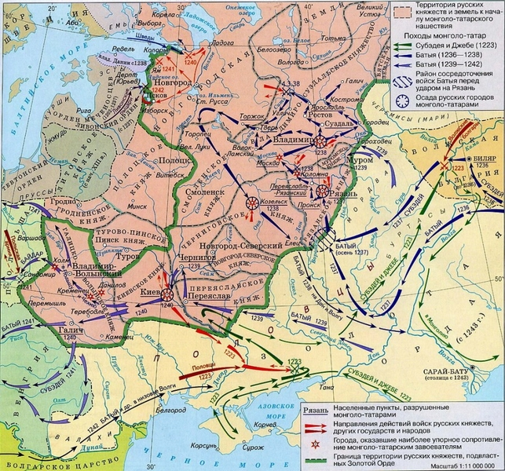
Монгольское нашествие

Slide 6
Предпосылки образования
Сближение славянских и балтских племен на фоне общей угрозы крестоносцев
Экономическое могущество и исторические политические традиции славян
Военное могущество балтов
Экономическое возвышение белорусского Понеманья
Тесные контакты балтов и славян

Slide 7
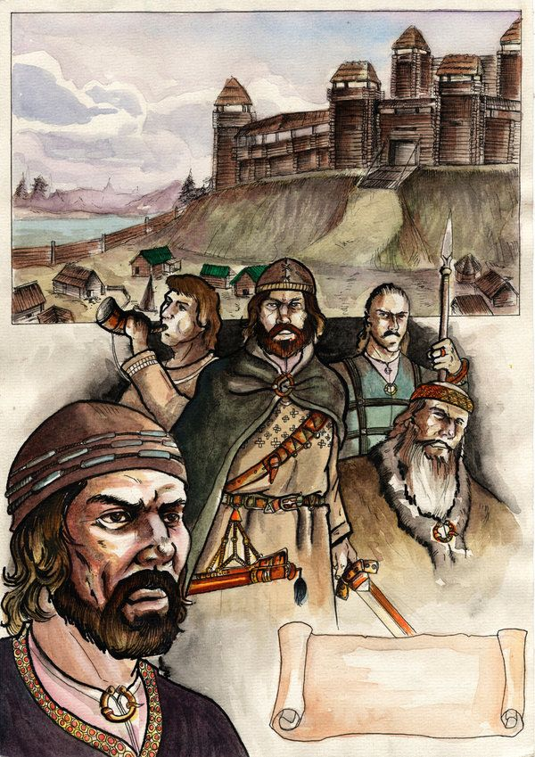
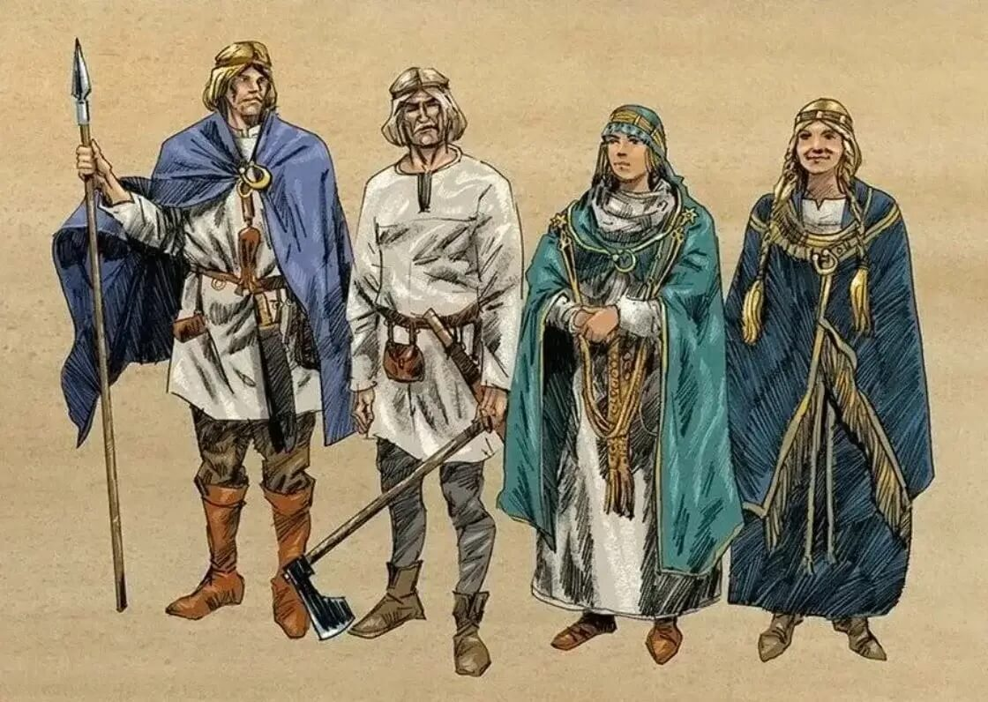
Племена балтов

Slide 8
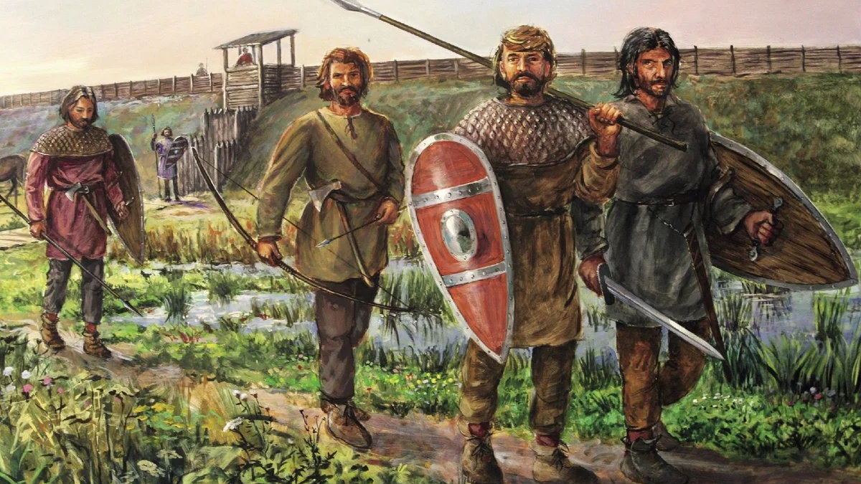
Племена славян

Slide 9
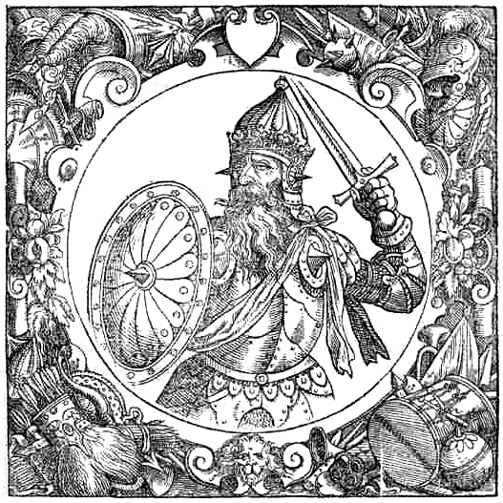
Миндовг
основатель ВКЛ и первой династии литовских князей, король ВКЛ с 1253 года.

Slide 10
Миндовг - первый правитель ВКЛ
Подчинил других литовских правителей, тем самым объединил балтов
Ввел постоянную борьбу с внешними (крестоносцами) и внутренними врагами
Подчинил земли славян с центром в Новогородке (Новогрудок)
Объединил славян и балтов под своим руководством

Slide 11
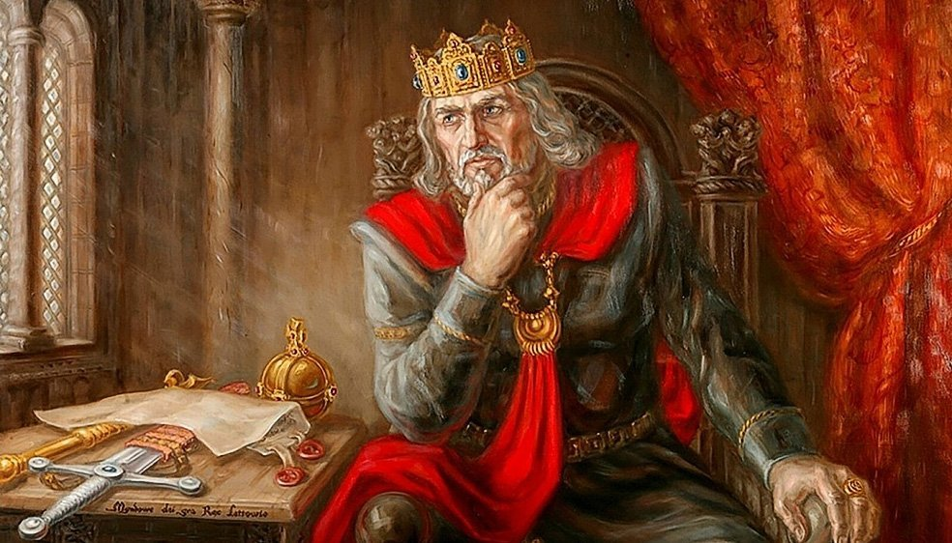
1253 г. - Миндовг король Литвы

Slide 12
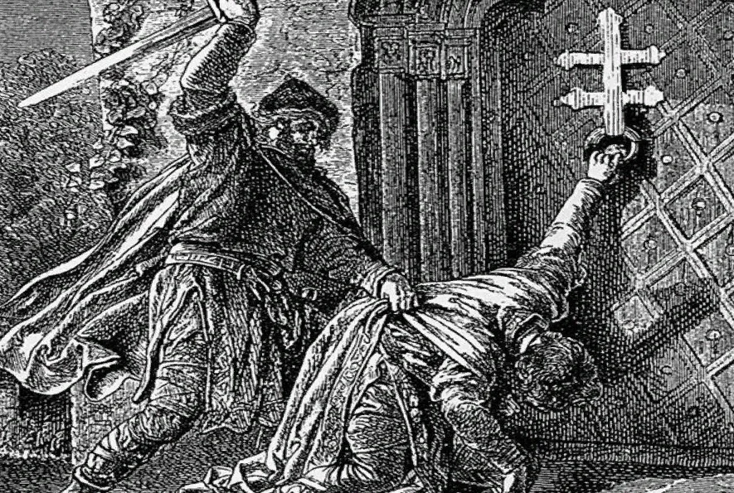
1263 г. - убийство Миндовга

Slide 13
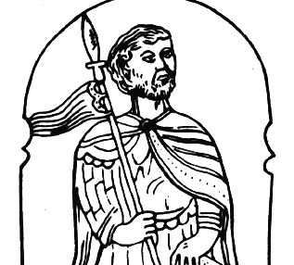
Войшелк
великий князь литовский в 1264—1267 годах. Сын Миндовга

Slide 14
Основные достижения Войшелка
Подчинил Новогородок и вновь объеденил государство
Разобрался со внутренними врагами
Успешно отбил атаки крестоносцев

Slide 15
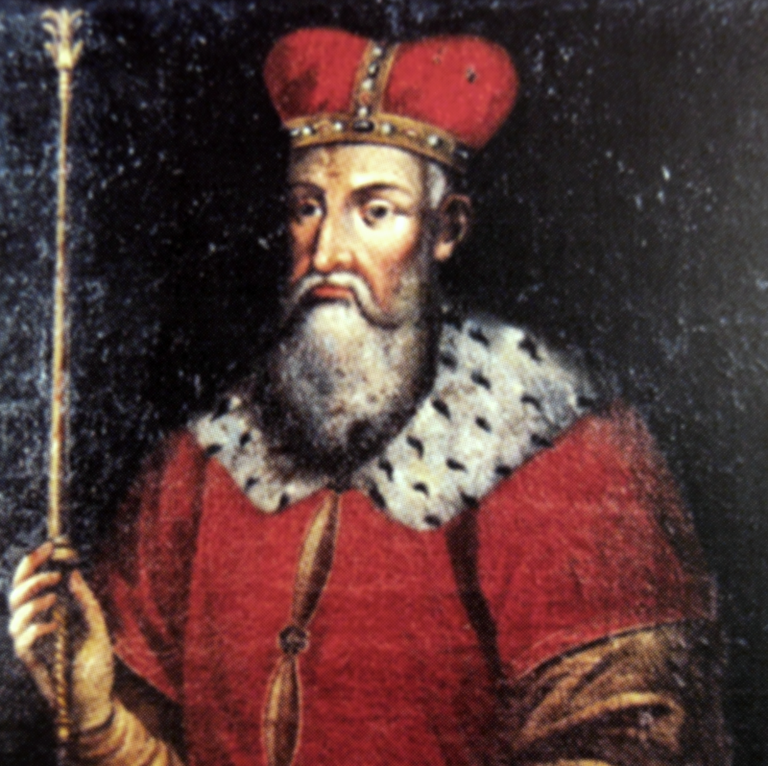
Витень
Князь литовский в 1295-1316 гг., укрепил княжескую власть, расширил территори ВКЛ

Slide 16
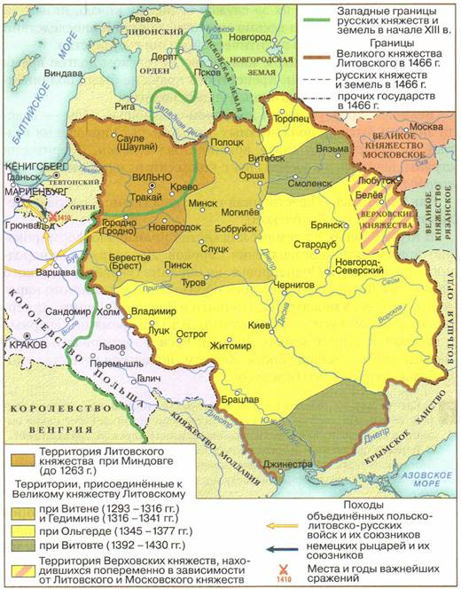
Карта ВКЛ

Slide 17
Главные особенности образования ВКЛ
Великое Княжество Литовское с самого своего создания было полиэтническим (многонациональным) государством
Его ядром в середине XIII в. стали земли Новогородского княжества и земли Литвы под управлением князя Миндовга
В состав ВКЛ постепенно вошли земли соседних княжеств (Полоцкого, Менского, Турово-Пинского, Витебского), что заложило фундамент для совместного политического, экономического и культурного развития
Процессы объединения земель в обстоятельствах совместной защиты от внешних врагов создали условия для развития ВКЛ, укрепления его обороноспособности иформирования новых городов

Slide 18
2. Основные концепции образования ВКЛ

Slide 19
Концепция белорусского государства
Авторы: В. Ластовский, Н. Ермолович
Исходно ВКЛ формировалось на белорусских землях Понёманья
Белорусские земли сыграли решающее влияние в создании ВКЛ

Slide 20
Концепция полиэтнического государства
Авторы: А. Кравцевич, В. Носевич
В первой половине XIII в. в Верхнем Понёманье возникло белорусско-литовское государство с центром в Новогородке
Балты и славяне в равной степени повлияли на образование государства

Slide 21
Концепция «литовского завоевания»
Авторы: Г. Ловмяньский, В. Пашуто, Э. Гудавичюс
Земли современной Беларуси были захвачены литовскими князьями во время ослабления Руси междоусобицами и нападениями монголов
Славяне были подчинены балтами

Slide 22
3. Деятельность первых великих князей

Slide 23
Крестоносцы и ВКЛ
Силы крестоносцев объединились в единый Тевтонский орден
С XIV в. борьба с язычниками в Прибалтике стала главной целью крестоносцев
Крестоносцы массово строили замки с целью закрепления на новых землях
Власти ВКЛ отвечали строительством оборонительных замках вдоль всей границы

Slide 24
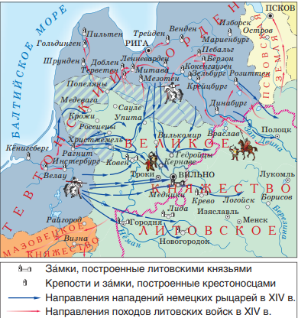
Противостояние ВКЛ и крестоносцев на карте

Slide 25
Витень
Князь литовский в 1295-1316 гг., укрепил княжескую власть, расширил территори ВКЛ

Slide 26
Карта ВКЛ

Slide 27
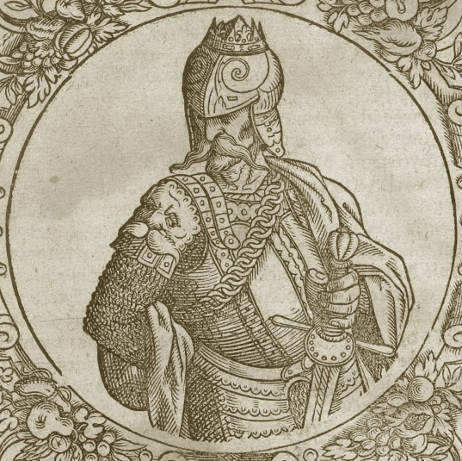
Гедимин
великий князь литовский с 1316 по 1341 год, основатель династии Гедиминовичей.

Slide 28
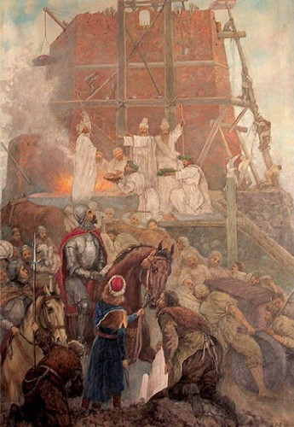
Гедимин строит Виленский замок

Slide 29
Достижения Гедимина
В 1323 г. перенес столицу в Вильно
Расширил территорию ВКЛ за счёт белорусских земель
Расширял контакты с Западной Европой, приглашал торговцев и ремесленников
Противостоял татарской агрессии и агрессии крестоносцев
Была учреждения Литовская православная митрополия

Slide 30
Контроль знаний

Slide 31
Домашнее задание

Slide 32

Тест, д/з, отметки, онлайн-урок

